Slide 1

CODE FRESHER
TRUNG TÂM ĐÀO TẠO LẬP TRÌNH THỰC CHIẾN
Truy cập link: http://codefresher.vn/

Slide 2

01
Chuỗi và mảng trong Java
02
Collections trong java
NỘI DUNG
03
Exception trong Java
04
Thao tác với File trong Java
05
Bài tập tổng hợp JavaOOP

Slide 3
01
Chuỗi và mảng trong JavaCore
String:
Chuỗi được coi là 1 dữ liệu dạng đối tượng (tức là nó có các thuộc tính và phương thức).
Khai báo chuỗi ký tự :
+> Cách 1 : String tenChuoi1 = "giá_trị_khởi_tạo";
+> Cách 2 : String tenChuoi2 = new String("giá_trị");

Slide 4
01
Giới thiệu chương trình JavaCore
Các hàm xử lý chuỗi
1> Hàm trả về độ dài chuỗi ký tự :
int length = tên_chuỗi.length();
2> Hàm nối 2 chuỗi :
String string3 = string1.concat(String string2);
3> Hàm trả về một ký tự trong chuỗi :
char character = chuoi.charAt(int index);

Slide 5
01
Giới thiệu chương trình JavaCore
Các hàm xử lý chuỗi
4> Hàm so sánh 2 chuỗi(Compare):
int result = string1.compareTo(String string2);
5> Hàm so sánh 2 chuỗi(equal):
boolean result = string1.equals(String string2);
6> Hàm trả về vị trí xuất hiện đầu tiên của 1 ký tự hoặc một chuỗi :
int result = string1.indexOf(String string2);

Slide 6
01
Giới thiệu chương trình JavaCore
Các hàm xử lý chuỗi
7> Hàm trả về vị trí xuất hiện cuối cùng của 1 ký tự hoặc một chuỗi :
int result = string1.lastIndexOf(String string2);
8> Hàm thay thế chuỗi con trong chuỗi ký tự :
string1.replace(char oldChar, char newChar);
9> Hàm loại bỏ khoảng trắng thừa ở đầu và cuối:
String string2 = string1.trim(); string x = “ ab ” =>”"

Slide 7
01
Giới thiệu chương trình JavaCore
Các hàm xử lý chuỗi
10> Hàm tạo một chuỗi con từ vị trí index trong chuỗi cha String chuoiCon = chuoiCha.substring(int beginIndex);
String chuoiCon = chuoiCha.substring(int beginIndex, int endIndex);

Slide 8
01
Giới thiệu chương trình JavaCore
Bài tập luyện tập hàm xử lý chuỗi :
VD1 : Viết chương trình nhập từ bàn phím một chuỗi không quá 80 ký tự và một ký tự bất kỳ. Đếm và in ra màn hình số lần xuất hiện của ký tự đó trong chuỗi vừa nhập.
VD2 : Viết chương trình nhập vào một chuỗi bất kỳ bao gồm cả số, ký tự thường và ký tự hoa từ bàn phím. Sau đó đếm và in ra số ký tự thường và ký tự hoa và số có trong chuỗi đó.

Slide 9
01
Giới thiệu chương trình JavaCore
Mảng
Khái niệm:
Mảng là kiểu dữ liệu có cấu trúc gồm một tập hợp cố định các phần tử có cùng kiểu dữ liệu.
Các phần tử của mảng có cùng tên và được phân biệt nhau bởi chỉ số.
Mỗi phần tử của mảng được sử dụng như là một biến đơn, kiểu dữ liệu của mảng chính là kiểu dữ liệu của phần tử

Slide 10
01
Giới thiệu chương trình JavaCore
Khai báo mảng :
+> [Kiểu_dữ_liệu] tên_mảng[];
int arr[] = new int[] {2, 10, 4, 8, 5};
+> [Kiểu_dữ_liệu][] tên_mảng;
int[] arr = new int[] {2, 10, 4, 8, 5};
Truy xuất phần từ của mảng :
Tên_mảng[Chỉ_số_phần_tử];
arr[0], arr[1] : 0 ,1 là index của phần tử

Slide 11
01
Giới thiệu chương trình JavaCore
Gán giá trị cho phần tử của mảng :
// khai báo mảng array1 và array2
int[] array1 = {2, 10, 3, 9, 8};
int array2[] = new int[5];
array2[3] = array1[2];

Slide 12
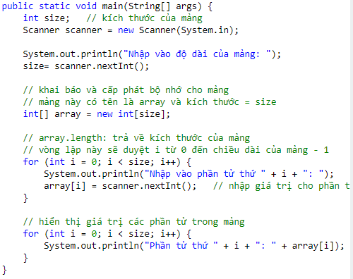
01
Giới thiệu chương trình JavaCore
Nhập xuất phần tử trong mảng :

Slide 13
01
Giới thiệu chương trình JavaCore
Bài tập luyện tập về mảng:
Viết chương trình thực hiện các công việc sau:
Nhập liệu cho mảng có n phần tử nguyên (n > 0) từ bàn phím.
Nhập số nguyên k từ bàn phím.
Tìm kiếm phần tử đầu tiên trong mảng có giá trị bằng k và thông báo lên màn hình vị trí của phần tử đó. Nếu không có phần tử nào của mảng có giá trị bằng k thì thông báo "Trong mảng không có phần tử nào chứa giá trị cần tìm."

Slide 14
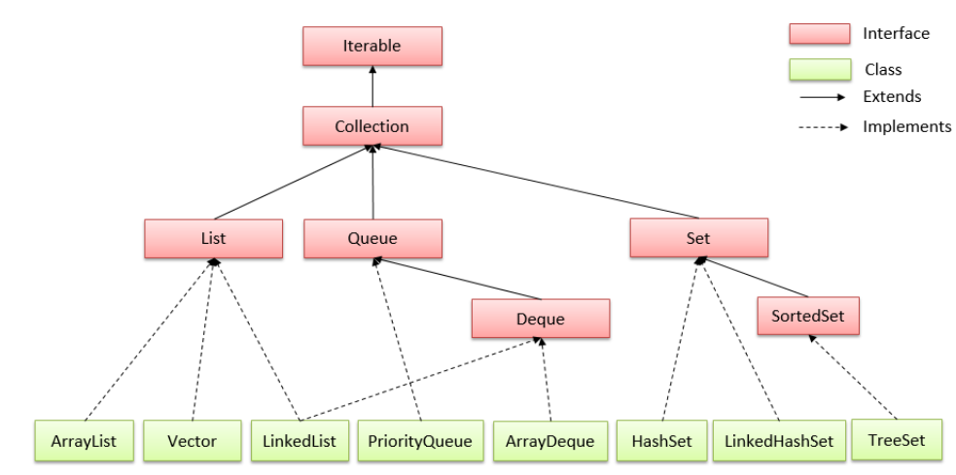
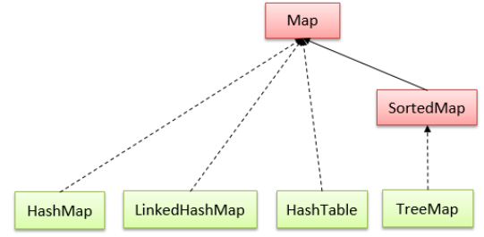
02
Collection trong Java

Slide 15
02
Collection trong Java
List trong Java
List Interface là một loại Interface Collection.
Các phần tử trong List Interface được sắp xếp có thứ tự và có thể có giá trị giống nhau.
2 Class Collection thừa kế :
LinkedList
ArrayList

Slide 16
02
Collection trong Java
List trong Java
Khởi tạo :
List<String> arrListString = new ArrayList<>();
List<Integer> linkedList = new LinkedList<>();

Slide 17
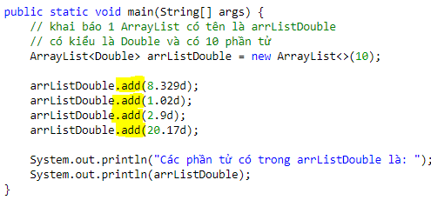
02
Collection trong Java
List trong Java
- Thêm giá trị vào ArrayList:

Slide 18

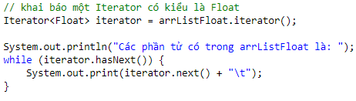
02
Collection trong Java
List trong Java
- Select các phần tử trong ArrayList:
Sử dụng Iterator:

Slide 19
02
Collection trong Java
Bài tập luyện tập :
VD1 : Viết chương trình nhập vào các phần tử là số double cho 1 ArrayList. In ra các phần tử . Sau đó tính và hiển thị tổng của các phần tử đó ra.
VD2 : Viết chương trình tạo 1 ArrayList mới từ 1 ArrayList đã tồn tại có các phần tử kiểu Integer. Các phần tử trong ArrayList mới này là duy nhất (tức là không bao gồm các phần tử có giá trị giống nhau).

Slide 20
02
Collection trong Java
Set trong Java
Các phần tử trong Set là duy nhất (nghĩa là giá trị của các phần tử này không được giống nhau).
1 Class Collection thừa kế :
SortedSet :
Là 1 dạng riêng của Set Interface, trong đó giá trị của các phần tử mặc định được sắp xếp tăng dần.

Slide 21
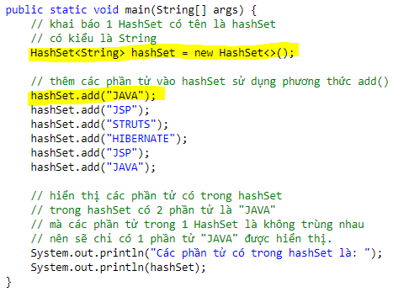
02
Collection trong Java
Set trong Java

Slide 22
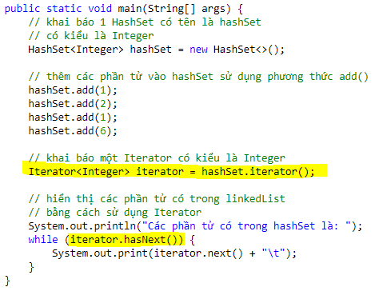
02
Collection trong Java
Set trong Java

Slide 23
02
Collection trong Java
Bài tập luyện tập :
VD1 : Viết chương trình sắp xếp các phần tử của HashSet theo thứ tự tăng dần.
Gợi ý : Keyword :Collections.sort(listString);
VD2 : Viết chương trình tạo 1 mảng và nhập các phần tử cho mảng. Sau đó tách các phần tử trong mảng đó thành 1 HashSet chứa các phần tử không trùng nhau.

Slide 24
02
Collection trong Java
Map trong Java
Giá trị của mỗi phần tử trong Map bao gồm 2 phần đó là khóa (key) và giá trị tương ứng của key đó (value) và khóa của các phần tử này là duy nhất.
1 Class Collection thừa kế :
SortedMap :
Là 1 dạng riêng của Map Interface, trong đó giá trị key được sắp xếp tăng dần.

Slide 25
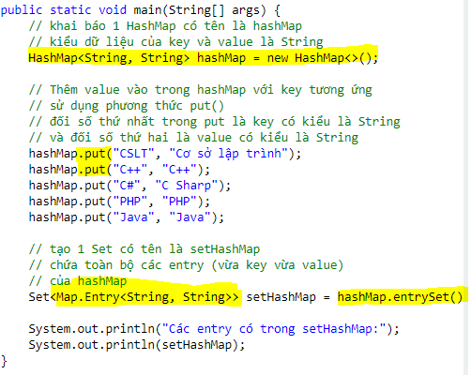
02
Collection trong Java
Map trong Java

Slide 26
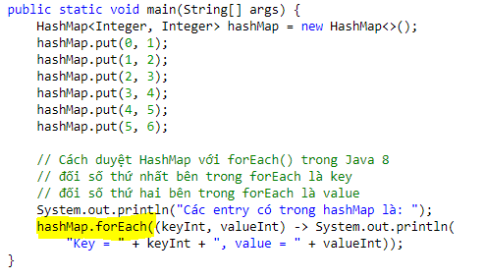
02
Collection trong Java
Map trong Java

Slide 27
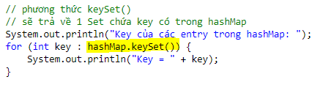
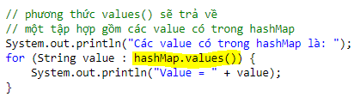
02
Collection trong Java
Map trong Java

Slide 28
03
Exception trong Java
Exception là gì?
Exception là một vấn đề phát sinh trong quá trình thực thi chương trình. Khi xảy ra exception thì luồng xử lý bị gián đoạn. Chương trình dừng lại bất thường
Ngoại lệ có thể xảy ra với nhiều lý do khác nhau:
Nhập dữ liệu không hợp lệ
Trỏ đến tham chiếu có giá trị null
…

Slide 29
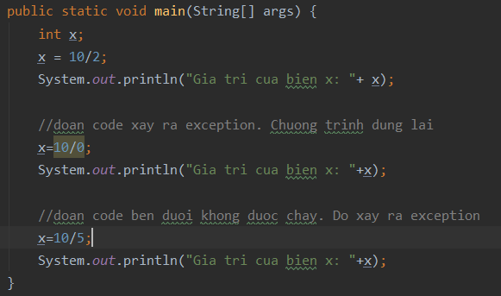
03
Exception trong Java
Ví dụ Exception

Slide 30
03
Exception trong Java
Các loại Exception :
Checked Exception: là các Exception xảy ra tại thời điểm Compile time (là thời điểm chương trình đang được biên dịch). Những Exception này thường liên quan đến lỗi cú pháp (syntax) và bắt buộc chúng ta phải "bắt" (catch) nó.
Unchecked Exception: là các Exception xảy ra tại thời điểm Runtime (là thời điểm chương trình đang chạy). Những Exception này thường liên quan đến lỗi logic và không bắt buộc chúng ta phải "bắt" (catch) nó.

Slide 31
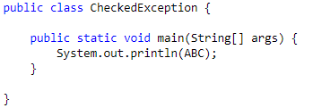
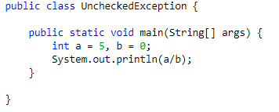
03
Exception trong Java
Các loại Exception :
Checked Exception:
Unchecked Exception:

Slide 32
03
Exception trong Java
Try…catch:
try{
//doan lenh xu ly logic
}catch (Excetion ){
//xu ly ngoai le
}finally{
//luon luon chay doan lenh nay
}

Slide 33
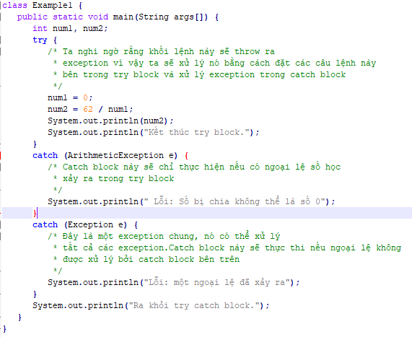
03
Exception trong Java
Try…catch:

Slide 34

03
Exception trong Java
Try…catch:
Một try block có thể có nhiểu catch block
Catch block xử lí exception chung có thể xử lý tất cả exception.
- Nếu không có exception xảy ra trong try block thì catch block hoàn toàn bị bỏ qua.

Slide 35
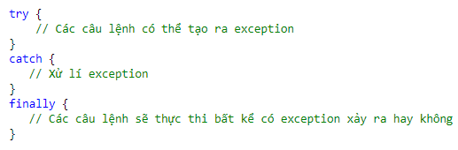
03
Exception trong Java
Finally:
Các câu lệnh có trong finally block sẽ luôn thực thi bất kể exception có xảy ra trong try catch hay không.
Systax :

Slide 36
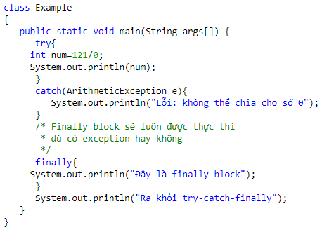
03
Exception trong Java
Finally -Vi dụ :

Slide 37
03
Exception trong Java
Từ khóa throw:
Chúng ta có thể ném một exception bằng cách sử dụng từ khóa throw.
Cú pháp :
throw new exception_class("error message");

Slide 38
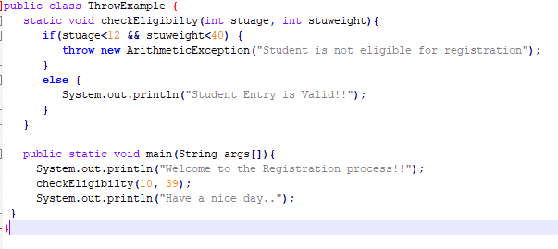
03
Exception trong Java
Từ khóa Throw – Ví dụ :

Slide 39

03
Exception trong Java
Từ khóa Throw – Ví dụ :

Slide 40
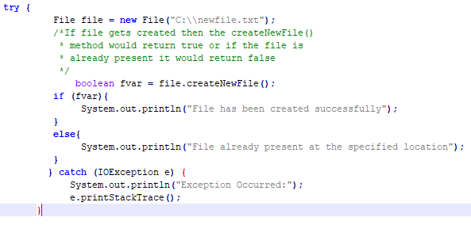
04
Thao tác với File trong Java
Tạo 1 file :
- createNewFile () : Phương thức này tạo ra một file trống, nếu file không tồn tại ở vị trí đã chỉ định và trả về giá trị true. Nếu tập tin đã có thì phương thức này trả về false.
- Cú pháp :

Slide 41
04
Thao tác với File trong Java
Đọc 1 file:
- File file = new File("C://myfile.txt"); // Tạo 1 file
// Truyền đối tượng file làm tham số cho đối tượng FileInputStream
- fis = new FileInputStream(file);
- Truyền đối tượng FileInputStream cho BufferedInputStream để tạo BufferedInputStream.
- Sử dụng vòng lặp while để đọc file.
Phương thức đọc là : read() của FileInputStream

Slide 42
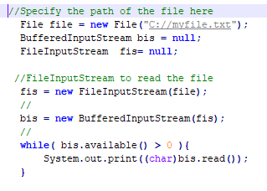
04
Thao tác với File trong Java
Đọc 1 file:

Slide 43
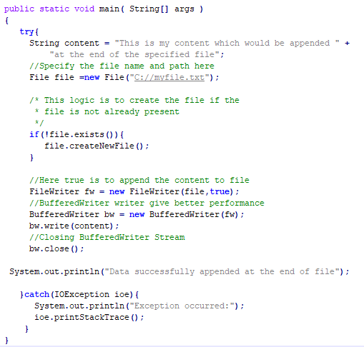
04
Thao tác với File trong Java
Ghi 1 file:

Slide 44
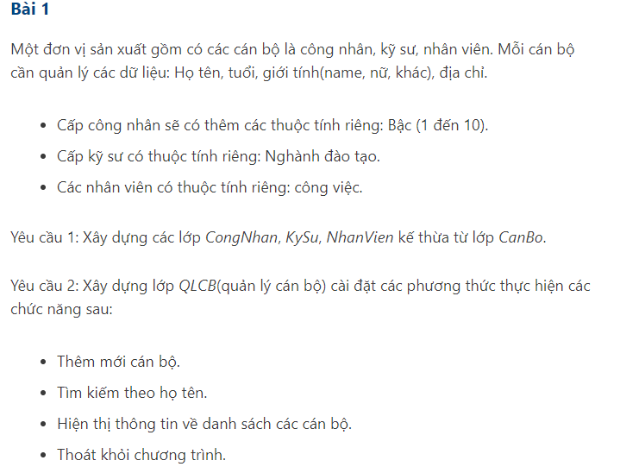
Tổng hợp Java OOP
05
Bài tập về OOP:

Slide 45
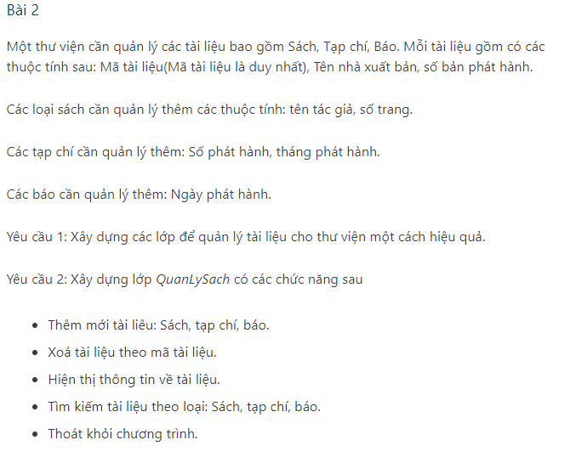
Tổng hợp Java OOP
05
Bài tập về OOP:

Slide 46
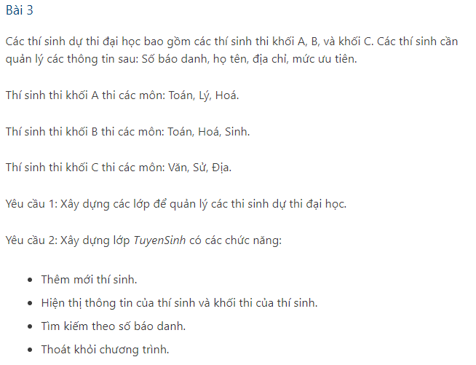
Tổng hợp Java OOP
05
Bài tập về OOP:

Slide 47
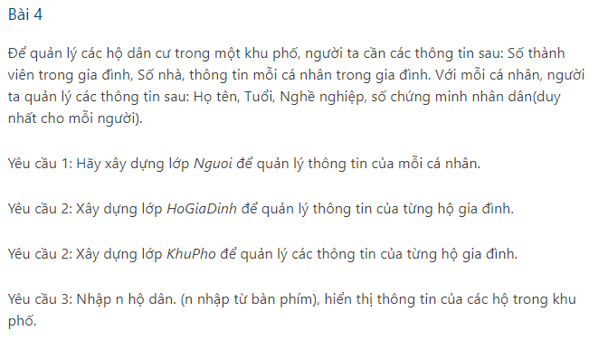
Tổng hợp Java OOP
05
Bài tập về OOP:

Slide 48
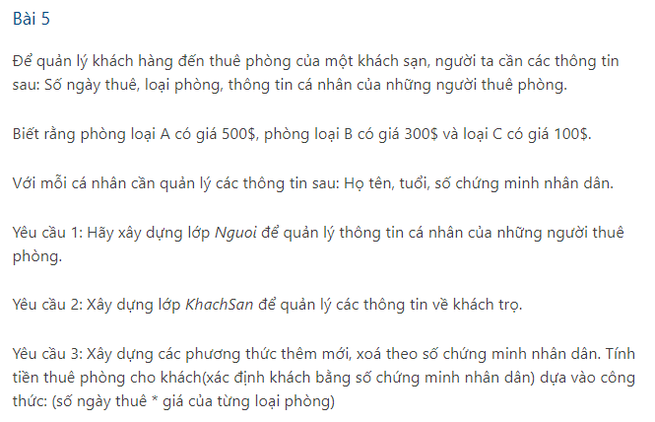
Tổng hợp Java OOP
05
Bài tập về OOP:

Slide 49
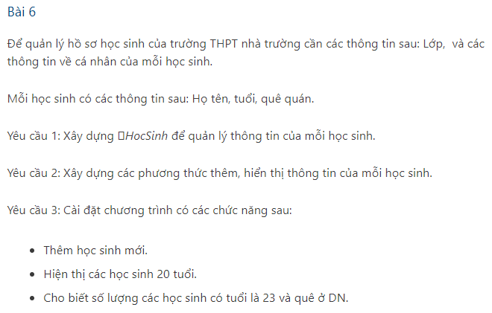
Tổng hợp Java OOP
05
Bài tập về OOP:

Slide 50
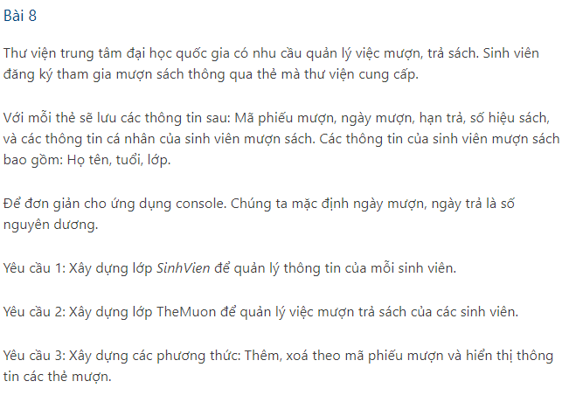
Tổng hợp Java OOP
05
Bài tập về OOP:

Slide 51
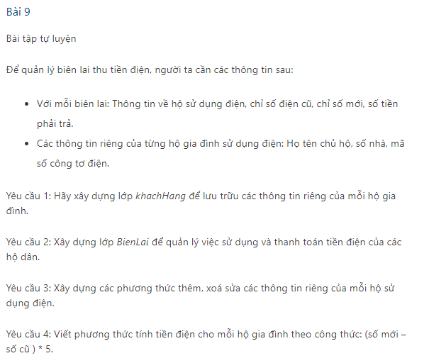
Tổng hợp Java OOP
05
Bài tập về OOP:

Slide 52


Slide 53
THANKS FOR WATCHING!

